Slide 1
ŠKOLENÍ O OSVĚDČENÝCH POSTUPECH PRO SLEDOVÁNÍ PRAŠNOSTI
(PRO PRACOVNÍKY)

Slide 2
ÚVOD (PRO ŠKOLITELE)
Pro účely implementace osvědčených postupů vypracovala NEPSI soubor vzdělávacích zdrojů.
Každý školicí set v PowerPointu pokrývá téma, které je relevantní pro pracovníky ve všech oborech, které používají materiály obsahující krystalický oxid křemičitý. Sety poskytují informace o riziku expozice vůči prachu, které se vztahují k tomuto tématu, a o osvědčených postupech a opatřeních k jejich zmírnění. Smyslem školení je informovat a vzdělávat pracovníky, aby dostupné mechanismy používali efektivně a omezili expozici vůči dýchatelnému krystalickému oxidu křemičitému (RCS) na pracovišti.
Použijte prázdnou šablonu a vyhrazená místa a přidejte si do tohoto školení další informace dle potřeby.

Slide 3
UPOZORNĚNÍ
Informace v tomto powerpointovém školení mají povahu doporučení a informací. Nejedná se o standard či nařízení a nevznikají nové právní povinnosti, ani se nemění stávající povinnosti plynoucí ze zdravotní legislativy a politiky.

Slide 4

ÚVOD
Je naprosto zásadní, abyste se v práci chránili před nebezpečím.
Toto powerpointové školení se zabývá následujícími tématy:
Jak se sledování prašnosti používá k prevenci a řízení RCS
Typy sledování
Přínosy sledování prašnosti
Notes:
Nadměrná expozice vůči dýchatelnému krystalickému oxidu křemičitému (RCS) může pracovníkům v dlouhodobém výhledu způsobit závažné zdravotní problémy. Z tohoto důvodu je nutné, aby každý z nich znal osvědčené postupy, které tuto expozici omezují či eliminují.
Toto školení poskytuje informace o sledování prašnosti.

Slide 5

TECHNIKY OMEZOVÁNÍ PRAŠNOSTI
SPRÁVNÁ HYGIENA / ÚKLID
Praní pracovních oděvů a vysávání prachu, který vzniká při výrobních procesech, zamezuje akumulaci prachu – čisté pracovní prostředí je bezpečné
VODA
Mokré procesy znemožňují prachu, aby se dostal do vzduchu, protože se zachytí ve vodě
Připomeňme si pět hlavních technik omezování prašnosti. Nesouvisejí přímo se sledováním, ale je důležité si je pamatovat.
Důsledky sledování expozice vůči prašnosti pomáhají odhadovat účinnost stávajících opatření a určovat situace, kdy jsou zapotřebí dodatečná opatření.
OCHRANNÉ PROSTŘEDKY
OOP (např. roušky) chrání pracovníky před prachem, pokud ostatní opatření neomezují expozici dostatečným způsobem
UZAVŘENÝ PROSTOR
Provádění procesů, při kterých vzniká RCS, v uzavřeném prostředí, zamezuje expozici vůči prachu u zdroje
EXTRAKCE / VĚTRÁNÍ
Zachycování RCS u zdroje, než dojde k expozici, a nahrazování znečištěného vzduchu čistým.

Slide 6
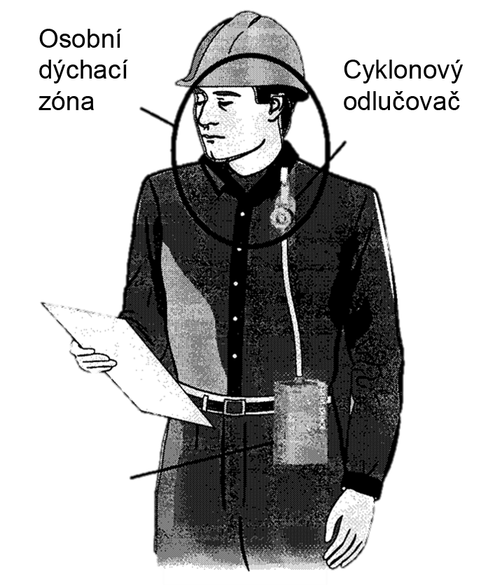
JAK SE SLEDOVÁNÍ PRAŠNOSTI POUŽÍVÁ K OMEZENÍ EXPOZICE VŮČI RCS
Odvětví a společnosti pracující s materiály, které obsahují krystalický oxid křemičitý, jsou povinny pravidelně kontrolovat míru expozice na pracovišti.
Sledování prašnosti je proces shromažďování údajů o kvalitě vzduchu a zjišťování množství částeček prachu přítomných v ovzduší na pracovišti.

Slide 7
PŘÍNOSY SLEDOVÁNÍ PRAŠNOSTI
Sledování prašnosti umožňuje firmám:
Vyhodnotit míru rizika pro pracovníky a poskytnout jim ochranu.
Ověřovat, že míra prašnosti se nevymyká národním limitům expozice.
Mít ucelený přehled o míře expozice na pracovišti (pracovníci s vysokou a nízkou expozicí).
Určovat situace, které vyžadují další šetření či implementaci dodatečných kontrolních opatření k omezení expozice.
Monitorovat výsledky/účinnost zavedených opatření k omezení prašnosti.
Dokumentovat dodržování regulačních opatření (DEL).

Slide 8
TYPY SLEDOVÁNÍ
Existují dva typy sledování prašnosti, které lze použít kombinovaně, či samostatně.
Osobní sledování
Tato metoda vyžaduje, aby pracovníci nosili monitorovací přístroj (jež pořizuje vzorky vzduchu, který pracovník vdechuje) v celém průběhu běžné směny.
Statické sledování
Tato metoda se používá k určení kvality vzduchu u zdroje emisí v prostorách, kde se může vířit prach. Pořizování vzorků by se mělo dít v běžné pracovní době pracovníků.
Notes:
Statické sledování lze použít i pro účely výzkumu, k určení specifických zdrojů zvířeného prachu a RCS.

Slide 9
JAKÝ DOPAD NA VÁS MŮŽE MÍT OSOBNÍ SLEDOVÁNÍ?
Sledování prašnosti je úkolem zaměstnavatele, ale je možné, že pracovníci budou povinni se na tomto procesu podílet. V těchto případech:
Noste přístroj během směny po co nejdelší dobu
Nemanipulujte s ním
Evidujte aktivity a situace, které vyvolaly prašnosti (např. závady či úniky)

Slide 10
VÝSLEDKY SLEDOVÁNÍ PRAŠNOSTI
Zaměstnanci mají právo na přístup k výsledkům sledování prašnosti.
Zaměstnavatelé by informace o těchto výsledcích měli poskytovat na školení.
Povědomí o rizicích expozice vůči prašnosti umožňuje pracovníkům přijímat účinná opatření.

Slide 11
SLEDOVÁNÍ PRAŠNOSTI – CO DĚLAT A CO NE
CO DĚLAT
Noste monitorovací přístroj (ideálně) po celé trvání směny
Evidujte aktivity a incidenty (např. závady či úniky)
Požádejte o výsledky sledování prašnosti
CO NEDĚLAT
Nemanipulujte s monitorovacím přístrojem
Text pro školitele – přidejte další informace dle svého pracovního kontextu

Slide 12
ZÁVĚR
Sledování prašnosti není úkolem pracovníka, ale znalost procesu sledování prašnosti je důležitá pro všechny, kteří pracují s materiály obsahujícími krystalický oxid křemičitý.
Sledování prašnosti je důležitým aspektem ochrany zdraví zaměstnanců.
Od pracovníků se může požadovat účast na procesu sledování prašnosti.
Pracovníci mají právo na přístup k výsledkům sledování prašnosti a ty by měly být vysvětlovány na školení.

Slide 13
PRÁZDNÝ SNÍMEK
Na tento snímek můžete přidat obsah odpovídající příslušnému pracovnímu prostředí/kontextu.
Chcete-li změnit obrázek, klikněte pravým tlačítkem myši a zvolte možnost Změnit obrázek a následně Toto zařízení.
Chcete-li přidat další snímky, klikněte nahoře na tlačítko Nový snímek.

Slide 14
DALŠÍ UČEBNÍ MATERIÁLY
Osvědčené postupy pro sledování prašnosti (list 2.3.1)
Osvědčené postupy pro sledování prašnosti v reálném čase (list 2.3.2)
Průvodce NEPSI osvědčenými postupy
Průvodce NEPSI pro MSP
Chcete-li další informace o dýchatelném krystalickém oxidu křemičitém,
navštivte e-learningovou platformu NEPSI na stránce training.nepsi.eu

